Slide 1
本讲内容
SVM分类
https://cloud.tencent.com/developer/article/2318502?areaId=106001 (改)

Slide 2
支持向量机概述
支持向量机（Support Vector Machine, SVM）是一类按有监督学习（supervised learning）方式对数据进行分类的广义线性分类器（generalized linear classifier），其决策边界是对学习样本求解的最大边距超平面（maximum-margin hyperplane）
距离
支持向量

Slide 3


支持向量机概述
硬间隔、软间隔和非线性 SVM
线性可分
硬间隔
软间隔
线性不可分
假如数据是完全的线性可分的，那么学习到的模型可以称为硬间隔支持向量机。换个说法，硬间隔指的就是完全分类准确，不能存在分类错误的情况。软间隔，就是允许一定量的样本分类错误。

Slide 4
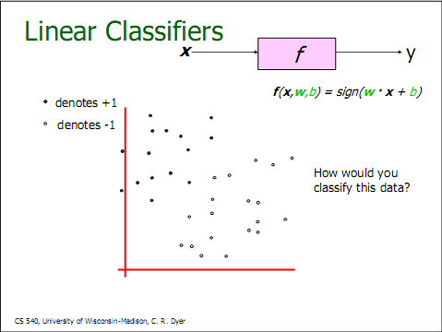

Slide 5
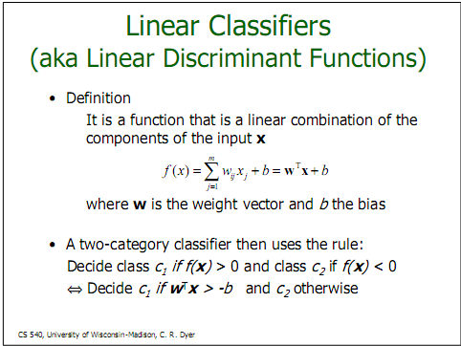

Slide 6
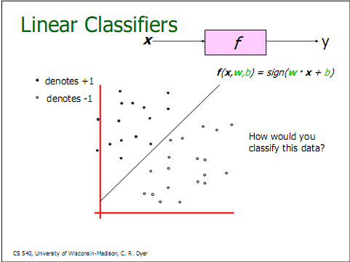

Slide 7
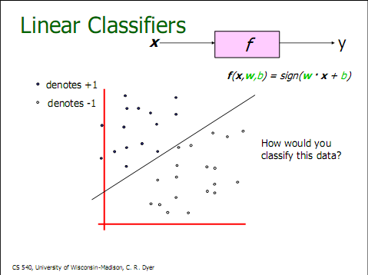

Slide 8
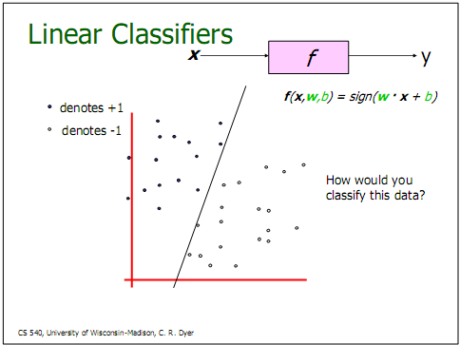

Slide 9
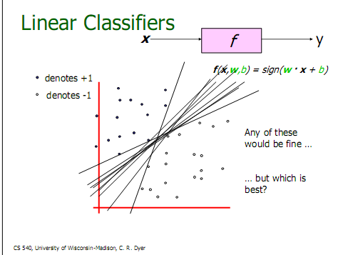

Slide 10
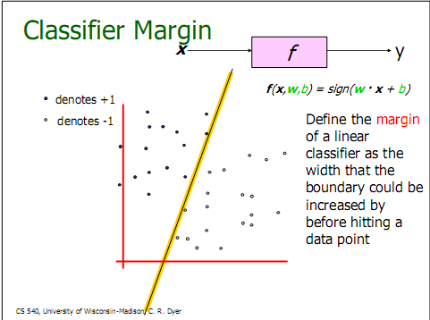

Slide 11
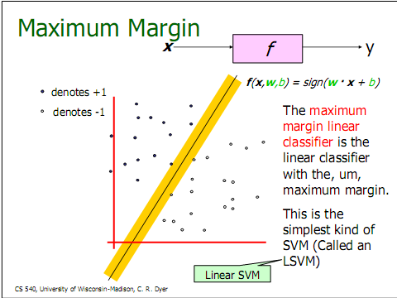

Slide 12
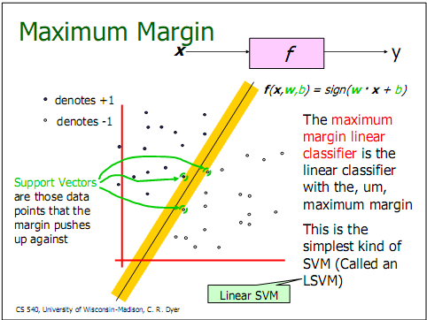

Slide 13
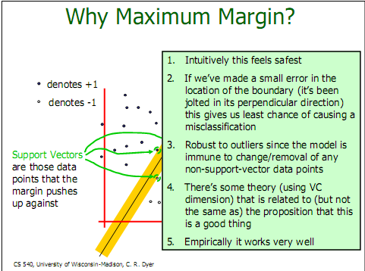

Slide 14




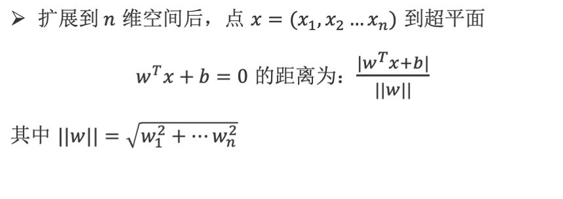

背景知识

Slide 15
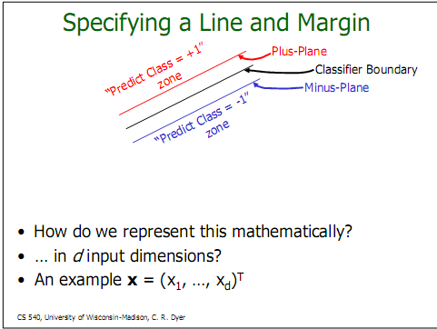

Slide 16
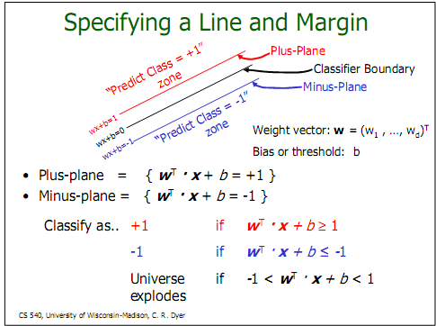

Slide 17
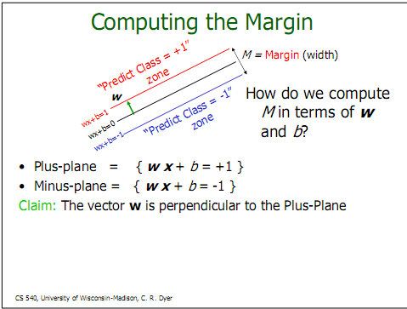

Slide 18
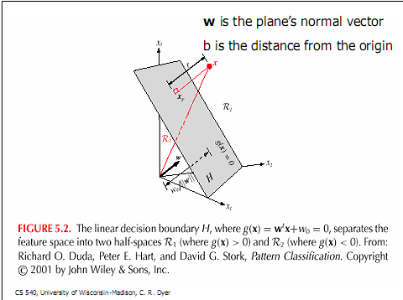

Slide 19
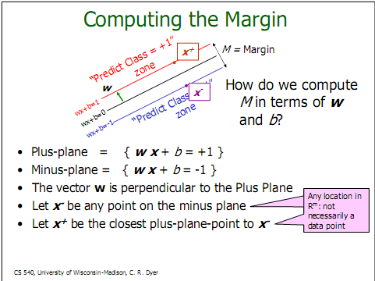

Slide 20
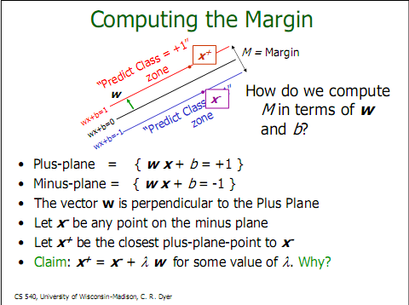

Slide 21
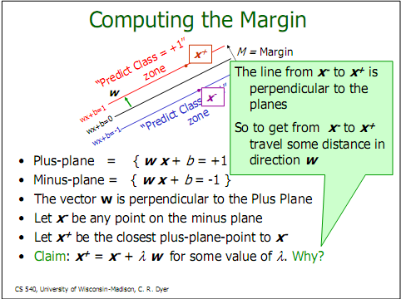

Slide 22
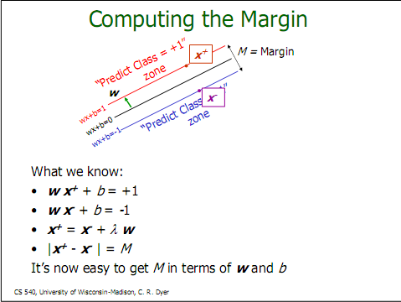

Slide 23
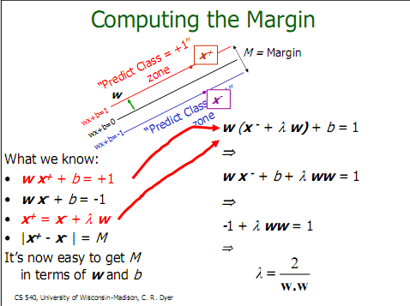

Slide 24
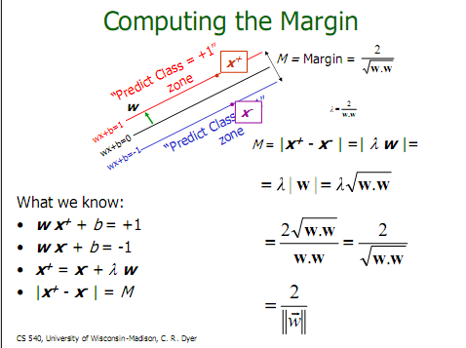

Slide 25
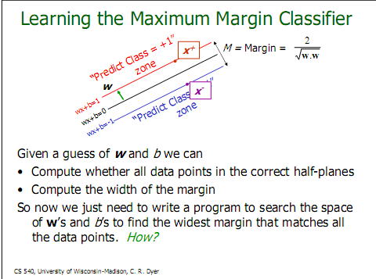

Slide 26
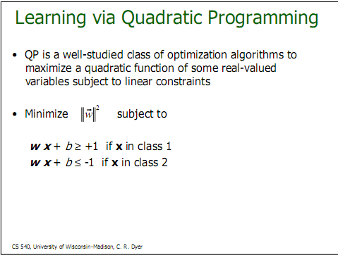

Slide 27
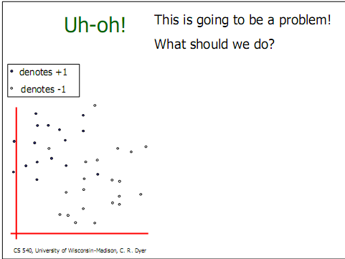

Slide 28
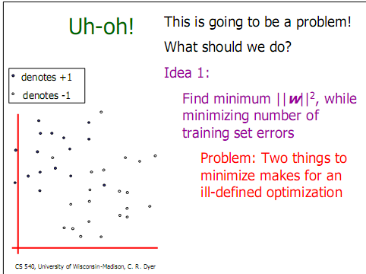

Slide 29
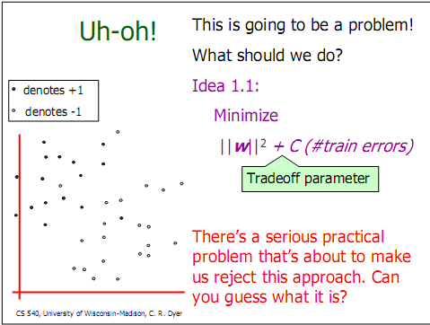

Slide 30
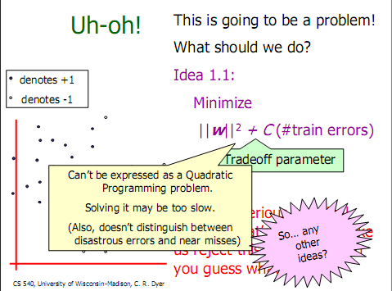

Slide 31
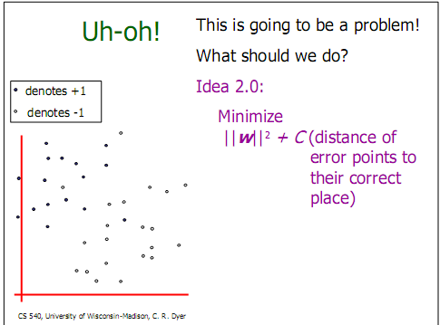

Slide 32
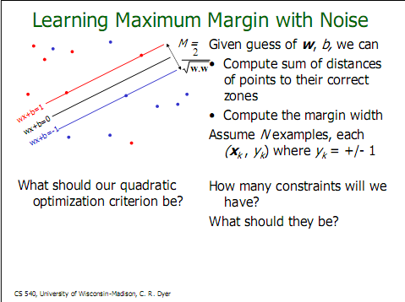

Slide 33
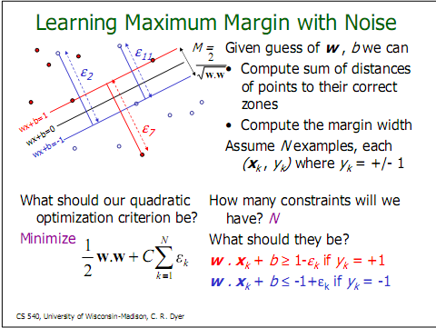

Slide 34
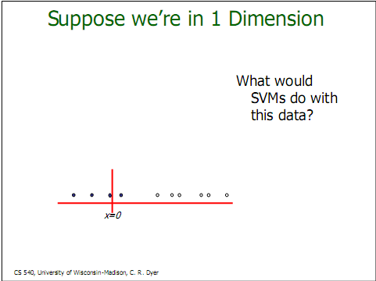

Slide 35
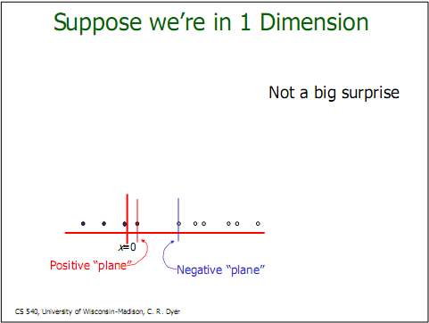

Slide 36
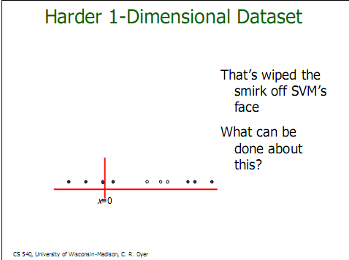

Slide 37
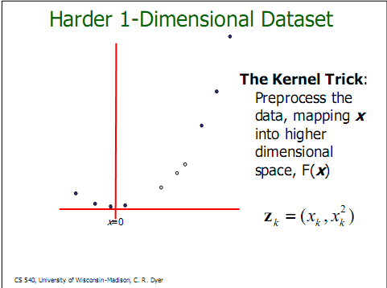

Slide 38
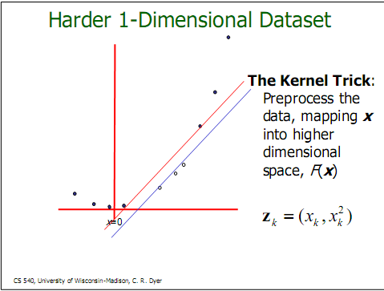

Slide 39
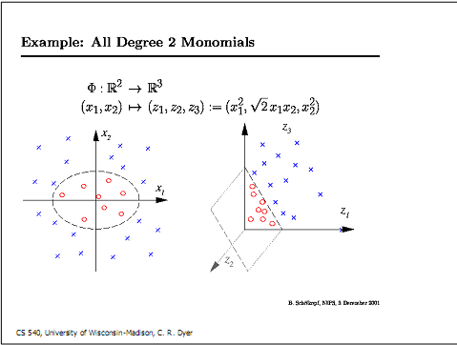

Slide 40
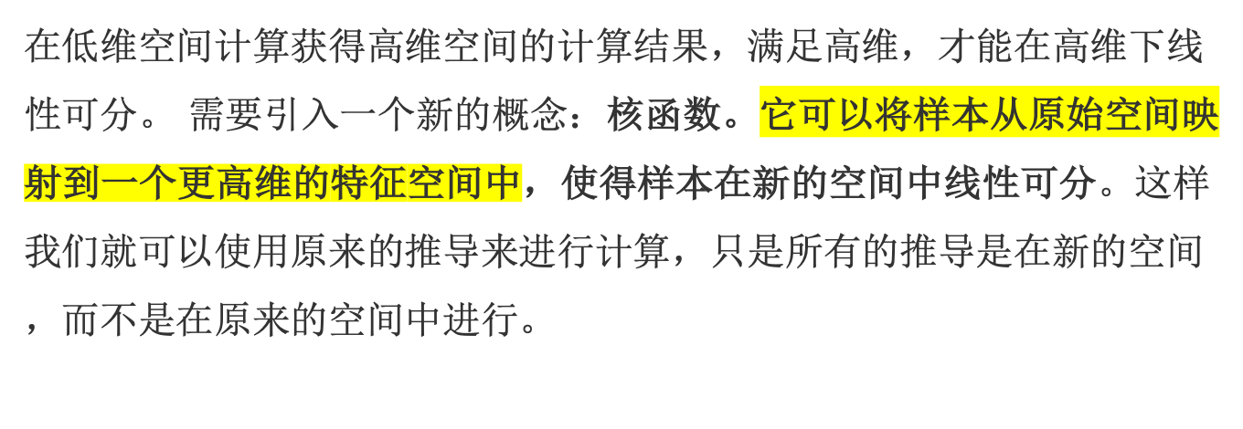
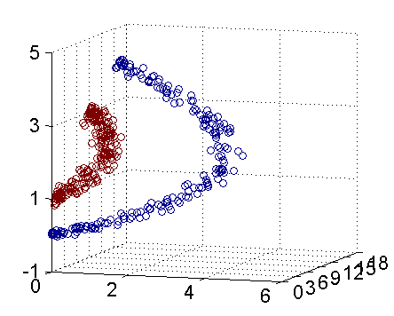
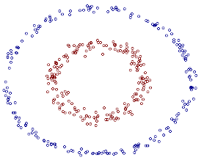
核技巧
线性不可分
高维下线性可分

Slide 41
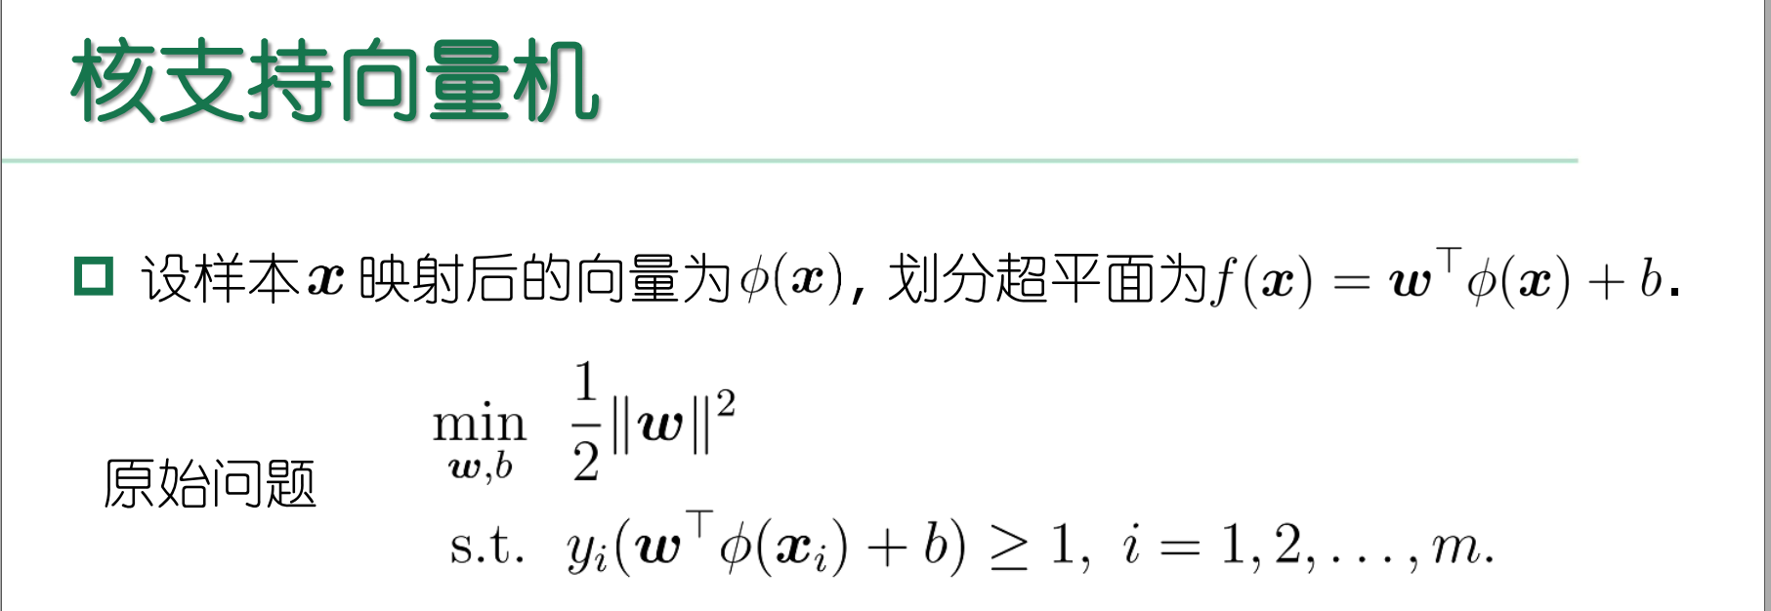
这里，y_{i}=+1或者-1
φ( )
φ( )
φ( )
φ( )
φ(·)
φ( )
φ( )
φ( )
φ( )
φ( )
φ( )
φ( )
φ( )
φ( )
φ( )
φ( )
φ( )
φ( )
输入空间
特征空间

Slide 42


Slide 43
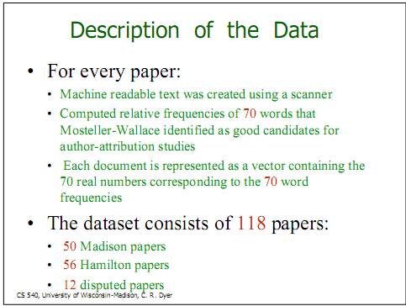

Slide 44
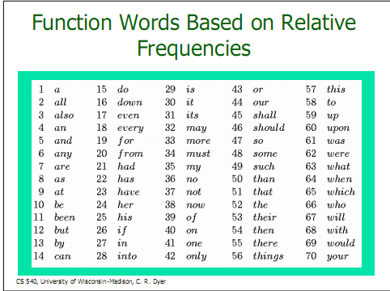

Slide 45
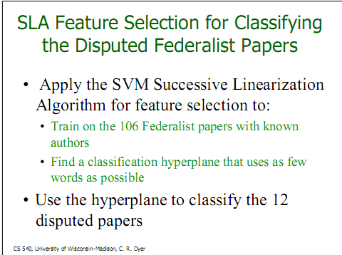

Slide 46
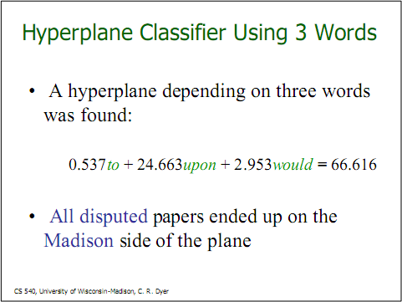

Slide 47
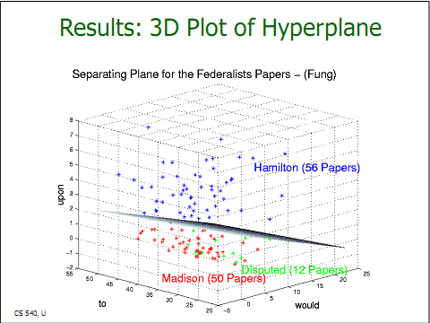

Slide 48
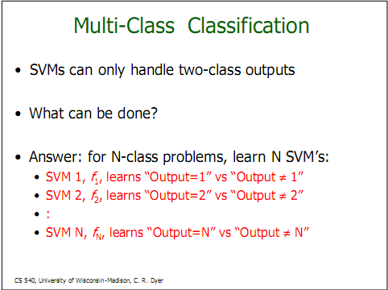

Slide 49
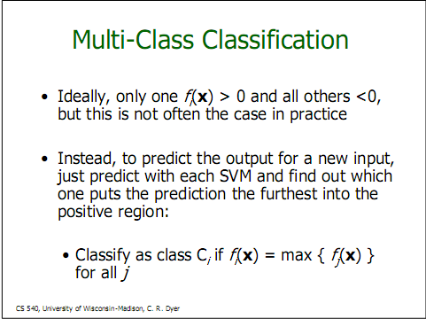

Slide 50
